Slide 1
事件人物图谱介绍
构建、功能与规划

Slide 2
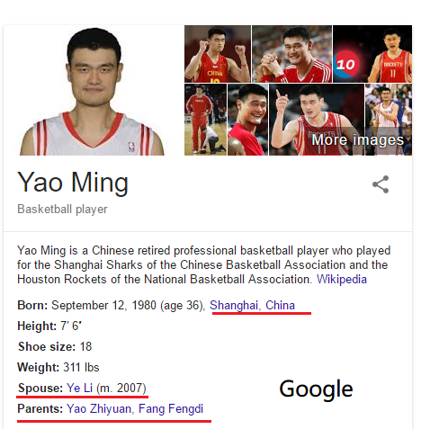
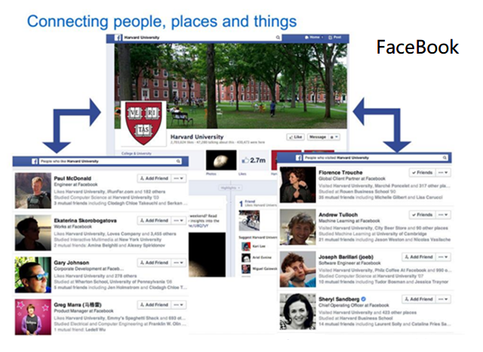
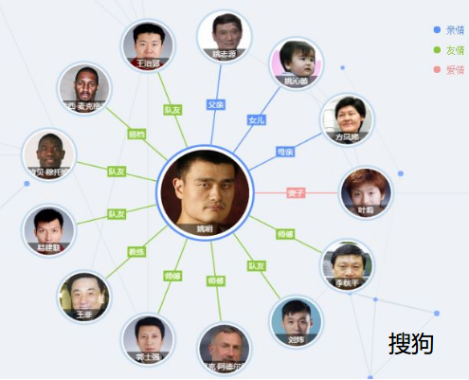
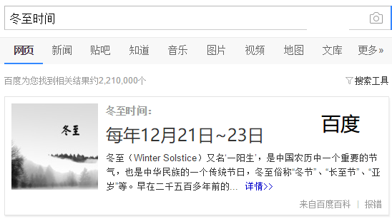
事件人物图谱
面向事件：展示事件与事件、事件与人物以及(事件中)人物与人物间关联关系
类似工作：Google Knowledge Graph /MS Concept Graph /FB Graph Search /百度知心…
Notes:
MS:probase（Wikipedia/freebase…/wordnet)
FB:比如搜索周围五百米之类，我的朋友们喜欢的餐厅。
列表比对、分类

Slide 3
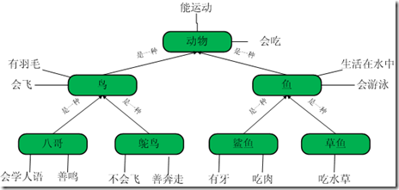
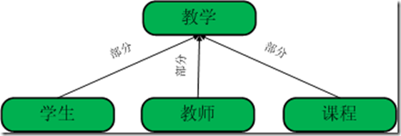
知识图谱研究现状
大规模知识图谱主要由搜索引擎公司构建，并且非常依赖结构化数据库以及人工编辑；
2012年，Google提出“knowledge graph”这一概念；2014年又提出’Knowledge Vault’知识库，通过算法自动搜集网上信息，再通过机器学习使得数据变成知识， 可以实现自动、快速的抽取事实。（目前准确度已达到90%）。
2016年，微软提出的“Concept Graph”，通过整理数以亿计的网页和数年积累的搜索日志，提供了文本理解的常识性知识，（目前只有英文版，并且支持的主要是抽象层级的知识）。
对于大规模知识图谱机器能实现的知识获取主要是前三种关系（比如“香蕉是一种水果”），而一般关系依然依赖人工（“香蕉皮是黄色的”）。
Notes:
总结来看感觉google自己也已经逐渐放弃知识图谱这一说法。对于大规模知识图谱，目前可能大家更关注构建语义网络（Web3.0 更智能更人性化的内容推荐 web of document → web of data ）（将Web中数据以RDF与OWL来表示，通过概念及其语义关系来表达知识的一种网络图），将数据之间进行关联，通过语义网络来表示事实，进而为实现人工智能提供可能。比如淘宝出售“thinkpad笔记本”，京东也出售同样的型号的机器，
目前的语义网研究主要侧重于linked data,也就是鼓励各信息源做一个page/doc向data的迁移并开始发布这些数据作为open data, 同时尽量参考已知的ontology来 建模 并赋予 data 一个唯一的URI来进行标示. 那么在语义网中他指向同一个本体，可以很容易将两个数据库进行合并。比较有名的linked data 项目应该是dbpedia。

Slide 4
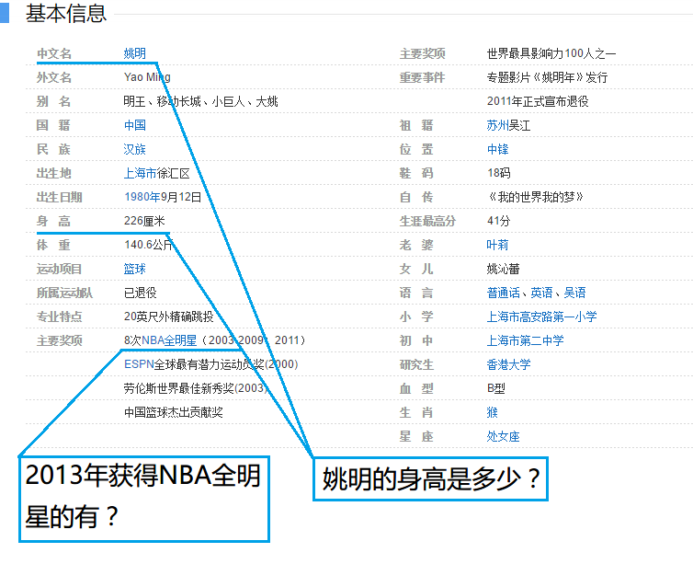
知识的获取与应用
抽取方法：
结构化与半结构化文本
– 信息块识别
– 模板学习
– 属性值抽取
非结构化纯文本
传统关系抽取(给定关系类别和训练语料)
开放式关系抽取 (给定关系类别，从句法到语义分析)
应用服务：
检索与问答(Semantic Parsing)
知识推理、发现(Inference over the Web)
Notes:
知识挖掘包括：Named entity mining 命名实体挖掘、AVP mining 属性-值对挖掘、Hyponymy learning 上下位学习（比如水果和苹果的关系）、Related entity mining 相关实体挖掘。
结构化数据：可以用二维表结构来逻辑表达实现的数据。（二维表）
半结构化数据：树形、图形结构数据（文本中包含链接）
非结构化数据库是指其字段长度可变，并且每个字段的记录又可以由可重复或不可重复的子字段构成的数据库，用它不仅可以处理结构化数据（如数字、符号等信息）而且更适合处理非结构化数据（全文文本、图象、声音、影视、超媒体等信息）。

Slide 5
知识图谱一般架构
本体构建
各类实体挖掘
属性名称挖掘
编辑系统
实例构建
纯文本数据抽取
半结构化数据抽取
异构数据整合
实体对齐
属性值决策
关系建立
实体重要度计算
真值发现
数据完善
知识推理
Notes:
本体：即是实体，是存在；比如{{“BUAA”,“beihang”, “beihang University”，“北航”,“北京航空航天大学”} 都表示北航这一个本体
关键是要建立本体库（知识库：本体+知识），知识库的数据都是以RDF（Resource Description Framework）三元组的模式存储的，等价于一个图，也可以认为与谷歌提出的知识图谱相等价。
一个RDF文件包含多个资源描述，而一个资源描述是由多个语句构成，一个语句是由资源、属性类型、属性值构成的三元组（主体，谓词，客体），表示资源具有的一个属性。
XML可扩展标记语言:通过给万维网上的文档(如:HTML)添加能够被计算机所理解的语义“元数据”(Meta data)，从而使整个互联网成为一个通用的信息交换媒介
异构数据整合：truth discovery methods in conflict data integration，Knowledge Fusion. 比如有报道今年二季度GDP增长6.7%，但是也有说3%，或者其他说法的。

Slide 6


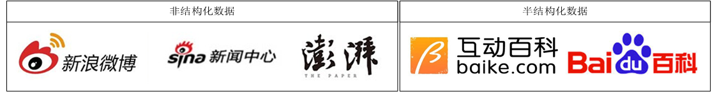
事件人物图谱构建
事件人物库不同于大规模知识图谱，实体类型可以限定为地点、人物、事件描述三类， 所需考虑关系更为简单：事件-事件，事件-人物，人物-人物
以新闻+微博事件作为基础，以百科数据为补充构建事件人物库
人物一般属性格式
中文名
外文名
国 籍
民 族
出生地
出生日期
重要事件
主要成就
实体标签
个人简介
事件一般属性格式
时 间
地 点
参与人
关键词
事件简述
新闻描述
事件类型
补 充
事件检测
事件融合
命名实体识别
实体属性提取
实体对齐
实体链接
Notes:
实体对齐指的是多种表示实际指的是同一实体；实体链接表示一个表示可以指向多个实体。

Slide 7
事件人物图谱示例
一个事件，可能包含多个子事件
事件重点关注时间、地点、人物
以及描述
人物需要获取百科基本数据，以及
非结构文本中的其他重要属性
人物与人物通过事件进行关联
一个人物可以对应多个事件，一
个事件也可对应多个人物
Notes:
对于特定领域知识图谱应用，如一致性认证、药物发现、异常分析等领域，比较依赖于领域样本数据的自反馈，以解决样本数据少，准确度低的问题。
依赖关系
跳转

Slide 8
关键难点
数据问题，中文知识图谱构建方法不成熟（英文图谱也相当依赖人工编辑），半结构化数据、非结构化数据知识抽取准确率和召回率都较低；
聚类问题：从多源数据中抽取近似信息需要对数据进行聚类，然后分析；可能涉及层次聚类（大事件包含小事件），聚类准确度要求较高；
实体对齐问题：多种表述可以代表同一实体，需要对实体进行对齐。例如 “北京航空航天大学”和“北航”，“唐纳德·特朗普”和“特朗普”、“川普”；
实体链接问题：一个表述可以代表多个实体，需要根据语境判断选择。例如“苹果”可以指“Apple Inc.”也可以是一种水果，“布什”可能对应多个人物；
事实发现问题：比如A说（报道）B参与了某事件，那么B才是真正参与人。
可视化问题：不同事件人物图规模不一，展示内容寡众不一，需要协调可视化方案；
Notes:
目前的自动抽取方法存在半结构化数据知识抽取准确度不高的问题，纯文本知识抽取召回率也较低.
搜索需要在理解、回答（对话）和预测三个方面进行改进。

Slide 9
谢谢！

